Slide 1
শুভ সকাল

Slide 2
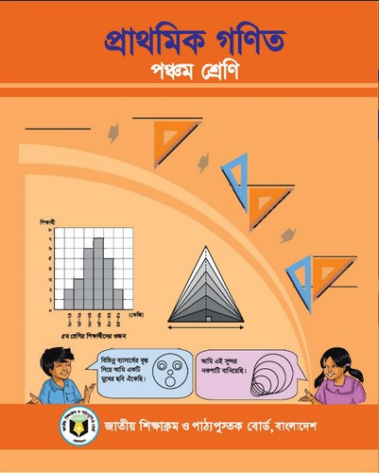
পরিচিতি
মোঃ কামরুল হাছান
সহকারি শিক্ষক
দক্ষিণ বরুনাছড়ি সপ্রাবি
বরকল, রাংগামাটি পাবর্ত্য জেলা।
সময়ঃ ৪০ মিনিট
জ্যামিতি
অধ্যায়ঃ ১3
বৃত্ত

Slide 3
শিখনফল
২৯.৪.১ বৃত্ত আঁকতে পারবে।
২৯.৫.১ বৃত্তের চাপ, জ্যা, ব্যাস ও ব্যাসার্ধ জানবে এবং এদের চিহ্নত করতে পারবে।

Slide 4
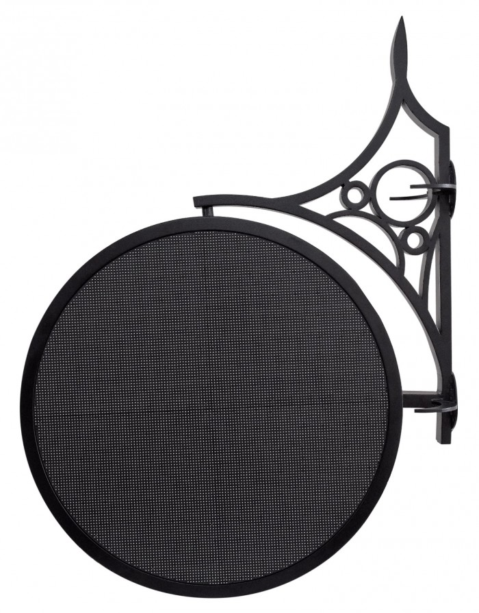
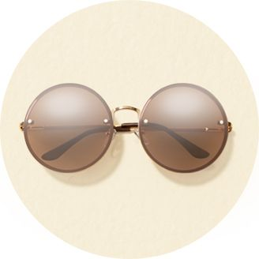
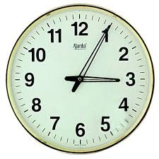
চিত্রগুলো ভালোভাবে লক্ষ্য করি...
এগুলোর আকৃতি কেমন?
পাশের জনের সাথে আলাপ করে নাম বলি...

Slide 5
বৃত্ত

Slide 6
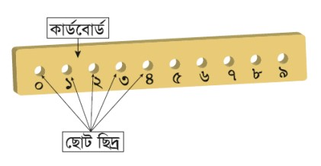
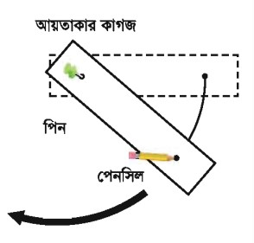
চিত্র গুলো ভালোভাবে লক্ষ্য করো
আমরা পূর্ববর্তী শ্রেণিতে যেভাবে এঁকেছি

Slide 7
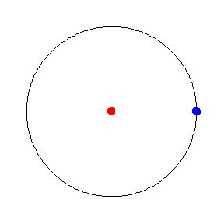
ছবি দেখে বৃত্ত সম্পর্কে বলি...
একটি বিন্দুকে কেন্দ্র করে বক্র রেখার একবার ঘুরে আসাকে বৃত্ত বলে।
এখানে লাল বিন্দুকে কেন্দ্র করে নীল বিন্দুটি ঘুরছে।

Slide 8
বৃত্তের যা যা থাকে
কেন্দ্র বিন্দু
পরিধি
ব্যাস
জ্যা
ব্যাসার্ধ
চাপ
চিত্র দেখতে পাশের আইকনে ক্লিক করুন।

Slide 9
চিত্রটি বোর্ডে কম্পাসের মাধ্যমে অঙ্কণ করে দেখাব।
দ্বৈব চয়ন পদ্ধতিতে শিক্ষার্থীদের বোর্ডে এনে আঁকতে দেব...

Slide 10
দলে অংশগ্রহণ করে নির্ধারিত কাজ সম্পন্ন করো
সময়ঃ ০৮ মিনিট
পেন্সিল কম্পাসের সাহায্যে একটি বৃত্ত আঁক এবং বৃত্তের বিভিন্ন অংশগুলো চিহ্নিত কর।
ছোট দলে ভাগ করে দেব। চিত্রটি আঁকবে প্রত্যেকের খাতায় অনুশীলন করবে। না পারলে সহযোগিতা করবো।

Slide 11
পাঠ্যপুস্তকের ১১০ পৃষ্ঠা খোল এবং নীরবে পাঠ করো...
আরো জেনে নিই...
কেন্দ্র বিন্দু
যে বিন্দুকে কেন্দ্র করে বৃত্ত অঙ্কিত হয়
পরিধি
বিন্দুকে কেন্দ্র করে অঙ্কিত বক্র রেখা
ব্যাস
বৃত্তের কেন্দ্রগামি সরল রেখা বা জ্যা
জ্যা
বৃত্তের পরিধির রেখার দুইটি সংযোজক
ব্যাসার্ধ
কেন্দ্র হতে পরিধি সমান দূরত্ব
চাপ
বৃত্তের পরিধির একটি অংশ

Slide 12
পারগতা যাচাই...
১। বৃত্ত আঁকতে কোনটি প্রয়োজন?
চাদা
কম্পাস
রুলার
ত্রিভুজাকৃতি
২। বৃত্তের বৃহত্তম জ্যা হচ্ছে...
পরিধি
ব্যাস
ব্যাসার্ধ
চাপ
৩। বৃত্তের ব্যাসার্ধ এবং ব্যাস এর মধ্যে সম্পর্ক কি?
সমান
অর্ধেক
দ্বিগুণ
একতৃতীয়াংশ

Slide 13
বাড়ির কাজ
বৃত্ত দিয়ে ইচ্ছে মত একটি নক্সা অঙ্কন করে আনবে।

Slide 14
ধন্যবাদ সকলকে
যুগের তালে বাঁচতে হলে, যোগ্য হবো জ্ঞানে গুনে।

